Slide 1
„Moja mała ojczyzna - jaka ona piękna”
wyk. Damian Karluk kl. VI

Slide 6
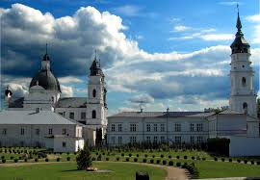
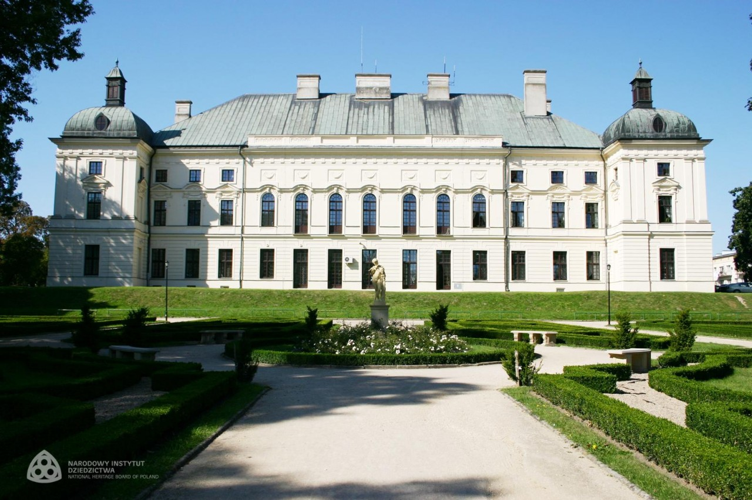
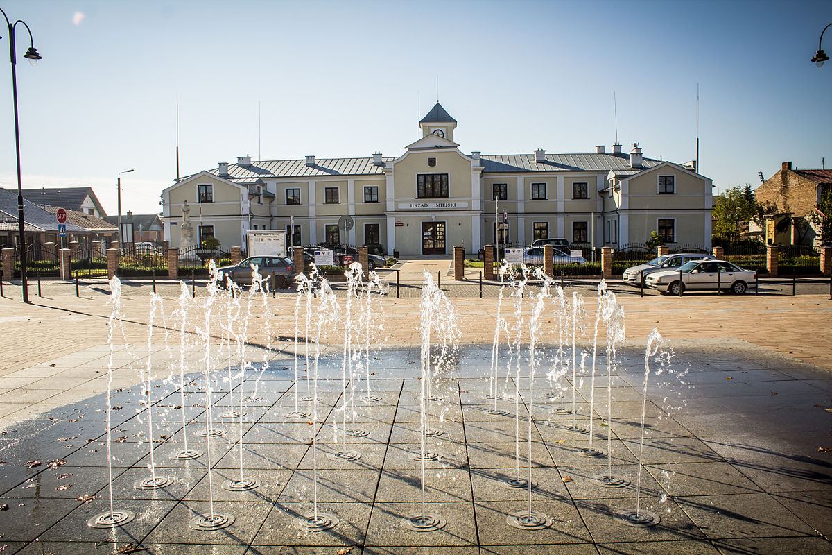
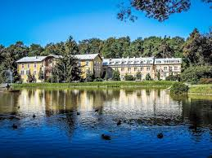
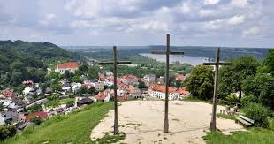
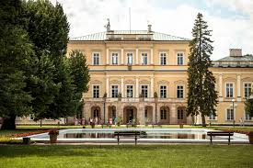
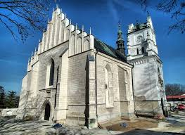
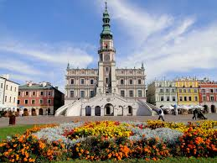
Wyżyna Lubelska, to niezwykle urokliwy region Polski. Znajdziemy tu piękne miasta i miasteczka, małe urokliwe wioski, liczne zabytki oraz mnóstwo wspaniałych krajobrazów. Największym miastem na tym obszarze jest Lublin (stolica województwa lubelskiego). Ponadto, do ważnych miast tego regionu należą: Chełm, Lubartów, Łęczna, Nałęczów, Kazimierz Dolny, Puławy, Kraśnik i Zamość. Są to miasta, które warto odwiedzić, chociażby dla wielu wspaniałych zabytków oraz walorów przyrodniczych.

Slide 7
Oprócz największych miasta województwa lubelskiego, można wyróznić też mniejsze miasteczka, a także wsie. Jedną z takich wsi jest Łopiennik Górny, wieś położona, w powiecie krasnostawskim, w gminie Łopiennik Górny. Miejscowość ta, jest siedzibą gminy Łopiennik Górny i znajduje się najbliżej mojego miejsca zamieszkania.

Slide 8
Piękno mojego regionu...

Slide 9
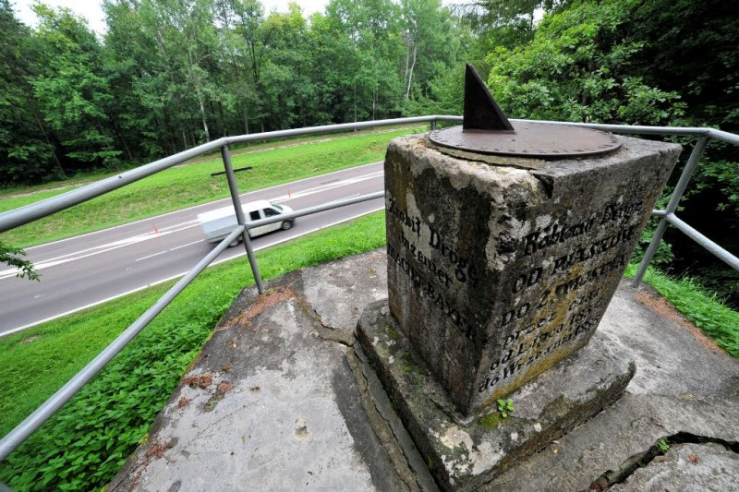
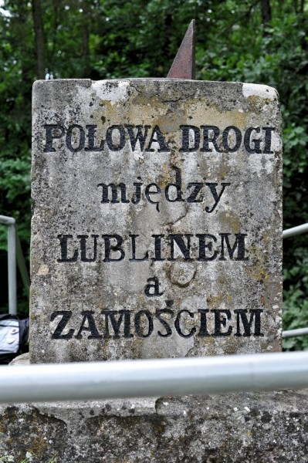
1. Pomnik (obelisk i kopiec) upamiętniający budowę drogi w Łopienniku Nadrzecznym
Kopiec usypany w latach 1834- 1835 jako pamiątka ukończenia budowy szosy Lublin- Zamość. Na stożkowatym nasypie ziemnym umieszczono czworoboczny obelisk kamienny z brązowym zegarem słonecznym i napisem pamiątkowym „Niech się sili złość i głupstwo na zniszczenie”na zegarze. Na bokach obelisku umieszczono kutymi i malowanymi literami nazwiska projektanta i wykonawcy drogi, oraz informację, że pomnik umieszczono w połowie drogi między Lublinem i Zamościem.

Slide 10
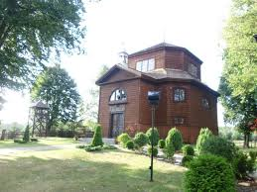
2. Kościół rzymskokatolicki p. w. Przemienienia Pańskiego w Borowicy
Umiejscowiony na zachodnim krańcu wsi, położony na niewielkim wzniesieniu. Kościół drewniany, modrzewiowy, utrzymany w stylu klasycystycznym. Konstrukcja zrębowa, oszalowany, na podmurowaniu, dwukondygnacyjny. Wzniesiony na planie kwadratu o ściętych narożach z wpisanym wewnątrz krzyżem greckim. Ponad gzymsem znajduje się ośmioboczny bęben, na którym opiera się strop imitujący kopułę. Wewnątrz znajdują się kolumny w styludoryckim wykonane z jednego pnia modrzewiowego. W trzech wnękach ramion krzyża ołtarze, w czwartej od południa nadwieszony chór muzyczny. Dach kryty gontem, z nowszym krzyżem. Nad
kruchtą czworoboczna wieżyczka na sygnaturkę pokryta blachą. Wzniesiony w latach 1797- 1799 według projektu architekta króla Stanisława Augusta, Jakuba Kubickiego (projektanta Belwederu w Warszawie), z fundacji Kazimierza Krasińskiego oboźnegowielkiego koronnego, starosty krasnostawskiego, właściciela wsi. Do roku 1864 nad kościołem iparafianami roztaczali pieczę augustianie z Krasnegostawu. Do 1939 r. kościół był traktowany jako
prywatna kaplica kolejnych właścicieli wsi. Pierwotnie filialny, od 1921 r. Parafialny, od 1947 ponownie filialny, od 1988 do chwili obecnej parafialny.
W 1996 roku miała miejsce próba podpalenia zabytku. Wtedy przeprowadzono prace zabezpieczające kościół.

Slide 11
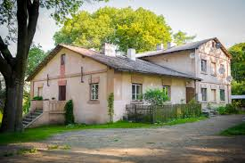
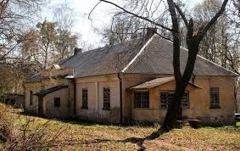
3. Dwór i park w Żulinie
Dwór wzniesiony ok. 1918 r.
Park krajobrazowy z aleją dojazdową z pierwszej połowy XIX w. W latach 1927- 1939 należał do Jana Nepomucena Budnego, syna Nikodema, właściciela Jaślikowa.

Slide 12
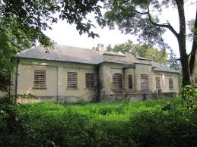
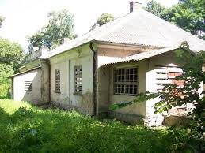
4. Zespół dworsko- parkowy w Łopienniku Dolym - Kolonia
Park założony w 2. poł. XIX w. Położony na stoku opadającym ku rzece.
Dwór wzniesiony w 1910 r. Dawniej swoją siedzibę miało tu nadleśnictwo.

Slide 13
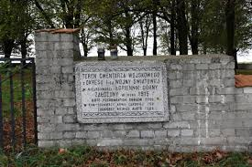
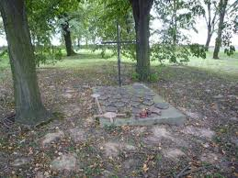
5. Cmentarz wojenny z okresu I wojny światowej w Łopienniku Górnym
Powstał w 1915 r., położony na wzgórzu, przy trasie Lublin- Krasnystaw. Zajmuje powierzchnię 0,4 ha. Ogrodzony murem z białej cegły pokrytym czerwoną dachówką. Ukształtowany na planie krzyża. Od strony szosy znajduje się brama wejściowa z tablicą informacyjną. Naprzeciwko bramy znajduje się symboliczny grób z betonu z krzyżem wykonanym z rur, na którym umieszczono zachowane
fragmenty tabliczek i krzyży nagrobnych. Cmentarz jest podzielony na trzy sektory: lewy austriacko- węgierski, centralny- niemiecki i prawy- rosyjski. Cmentarz został przeorganizowany, pierwotny układ mogił nie jest zachowany, jednak można dostrzec zarysy zbiorowych mogił. Na cmentarzu jest pochowanych 2250 żołnierzy poległych w czasie pierwszej wojny światowej: 750 żołnierzy rosyjskich, 1500 żołnierzy austriackich i niemieckich.

Slide 14
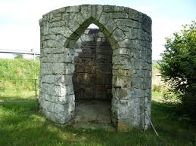
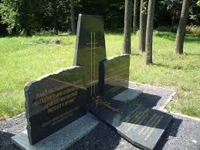
6. Cmentarz wojenny z okresu I wojny światowej w Łopienniku Nadrzecznym
Umiejscowiony pod lasem, przy trasie Lublin- Krasnystaw. Na rzucie prostokąta. W rogu cmentarza, od strony szosy wzniesiono kamienną rotundę, na której umieszczono granitową tablicę z informacją o liczbie pochowanych. Rotunda w pierwotnym wyglądzie pokryta była ceramiczną dachówką. Teren cmentarza jest ogrodzony drutem kolczastym. W części centralnej cmentarza, z inicjatywy Regionalnej dyrekcji Lasów Państwowych w Lublinie oraz Austriackiego Czarnego Krzyża, ustawiono w 2008 roku granitowy pomnik składający się z trzech tablic, na których umieszczono napis w językach polskim, rosyjskim i niemieckim:
„Pamięci spoczywających tu żołnierzy walczących w armii austro- węgierskiej, niemieckiej oraz rosyjskiej poległych w 1915 roku.” Żadna pochowana osoba nie została zidentyfikowana.

Slide 15
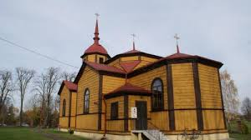
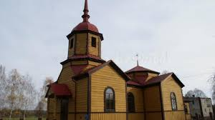
7. Cerkiew prawosławna p. w. opieki MB, ob. kościół rzymskokatolicki p. w. MB Królowej Polski w Żulinie
Obiekt drewniany, jednonawowy, na planie krzyża greckiego. Przy prezbiterium umieszczono dwie zakrystie, a od frontu wieżę z kruchtą w przyziemiu. Cerkiew wybudowana w latach 1900 - 1906, na miejscu poprzedniej zniszczonej w pożarze. Od 1945 r. kościół katolicki.

Slide 16
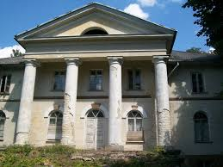
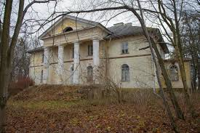
8. Pałac, park i stajnia cugowa w Olszance
Zespół Pałacowo- parkowy o pow. 4 ha. Pałac klasycystyczny, murowany z kamienia, otynkowany. Piętrowy , podpiwniczony. Na rzucie prostokąta, pięcioosiowy, z portykiem od frontu i dwukondygnacyjnym nowszym gankiem od tylu, oraz nowszą przybudówką od południowego wschodu. Dwutraktowy. Wnętrze częściowo przebudowane. Dach czterospadowy,łamany, kryty
eternitem. Pałac zbudowany w 1 poł. XIX w., restaurowany w 1959 r.

Slide 17
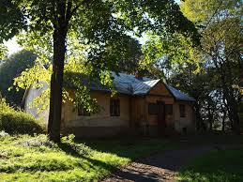
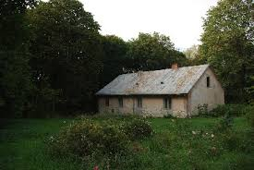
9. Zespół dworsko- parkowy (dwór, magazyn, park) w Nowinach
Obiekt wybudowany w ok.1860 r.,posiada murowany, parterowy, dach dwuspadowy. Od frontu ganek. Park oraz ogród tzw. kwaterowy. Układ ogrodu dotrwał do naszych czasów bez większych przekształceń. Na sąsiedniej działce magazyn.

Slide 18
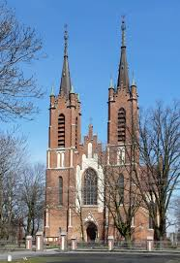
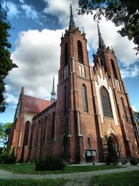
10. Kościół rzymskokatolicki p. w. św. Bartłomieja, w granicach cmentarza kościelnego w Łopienniku Nadrzecznym
Neogotycki, murowany. Wzniesiony na miejscu wcześniejszego, drewnianego kościoła, zbudowany w latach 1909- 1913 z projektu architekta Józefa Dziekońskiego. Na rzucie krzyża łacińskiego. Murowany z czerwonej cegły. Trójnawowy, z jedną nawą główną i dwiema bocznymi.

Slide 19
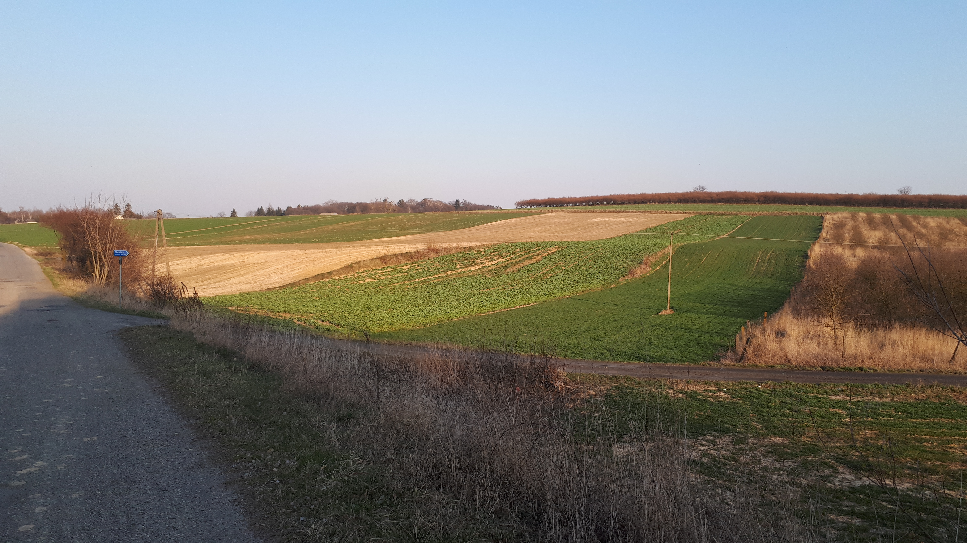
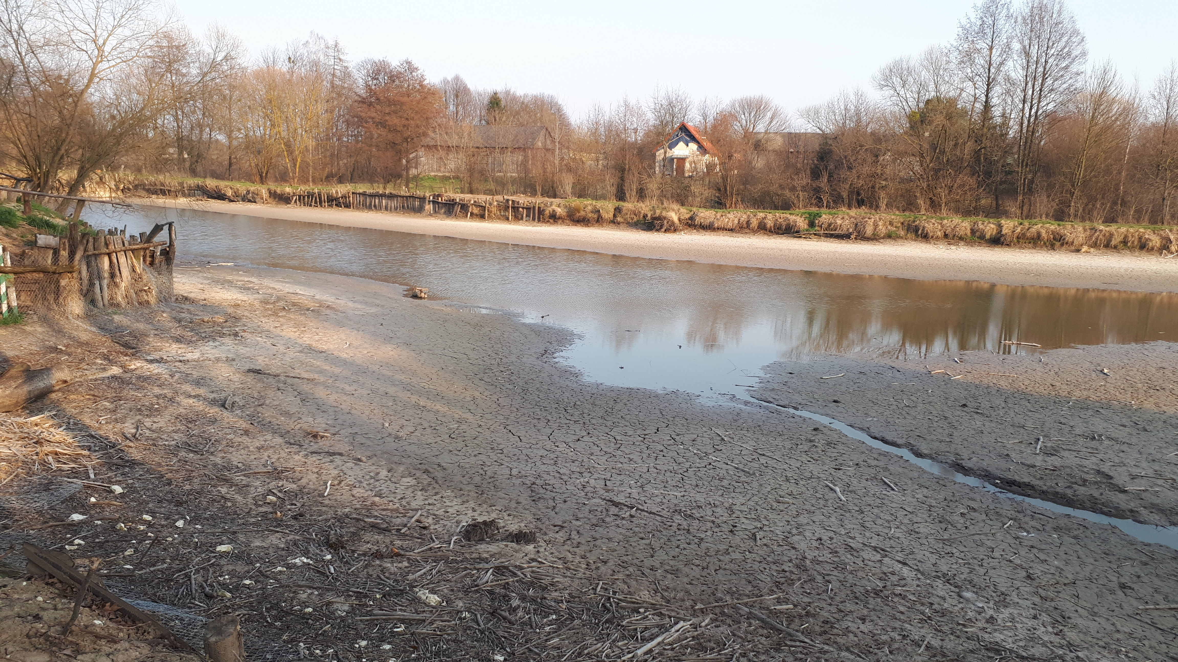
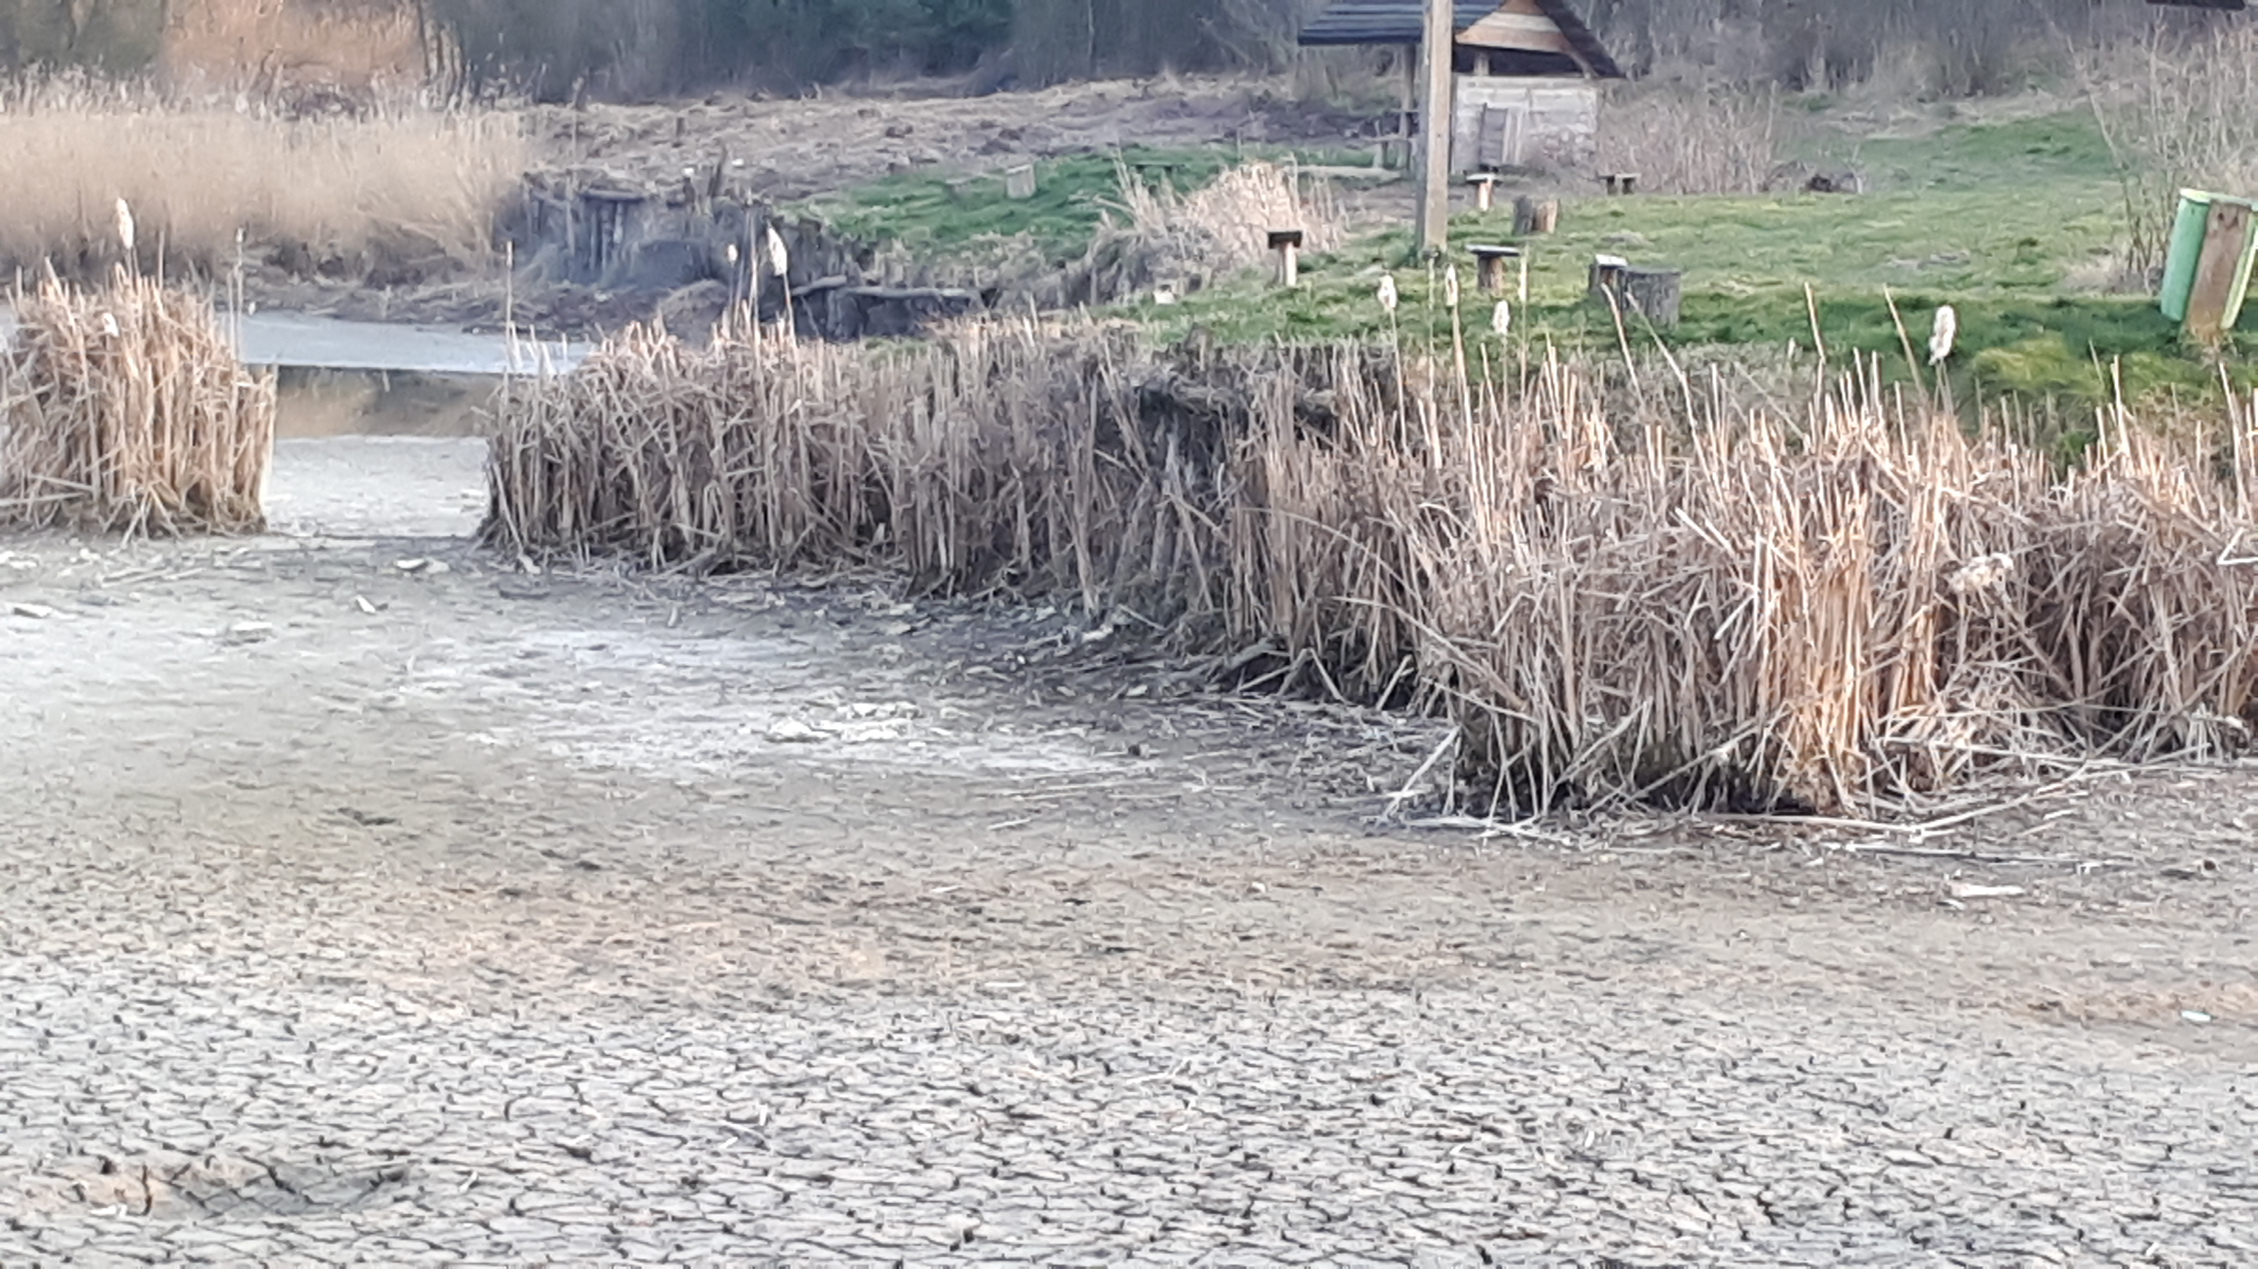
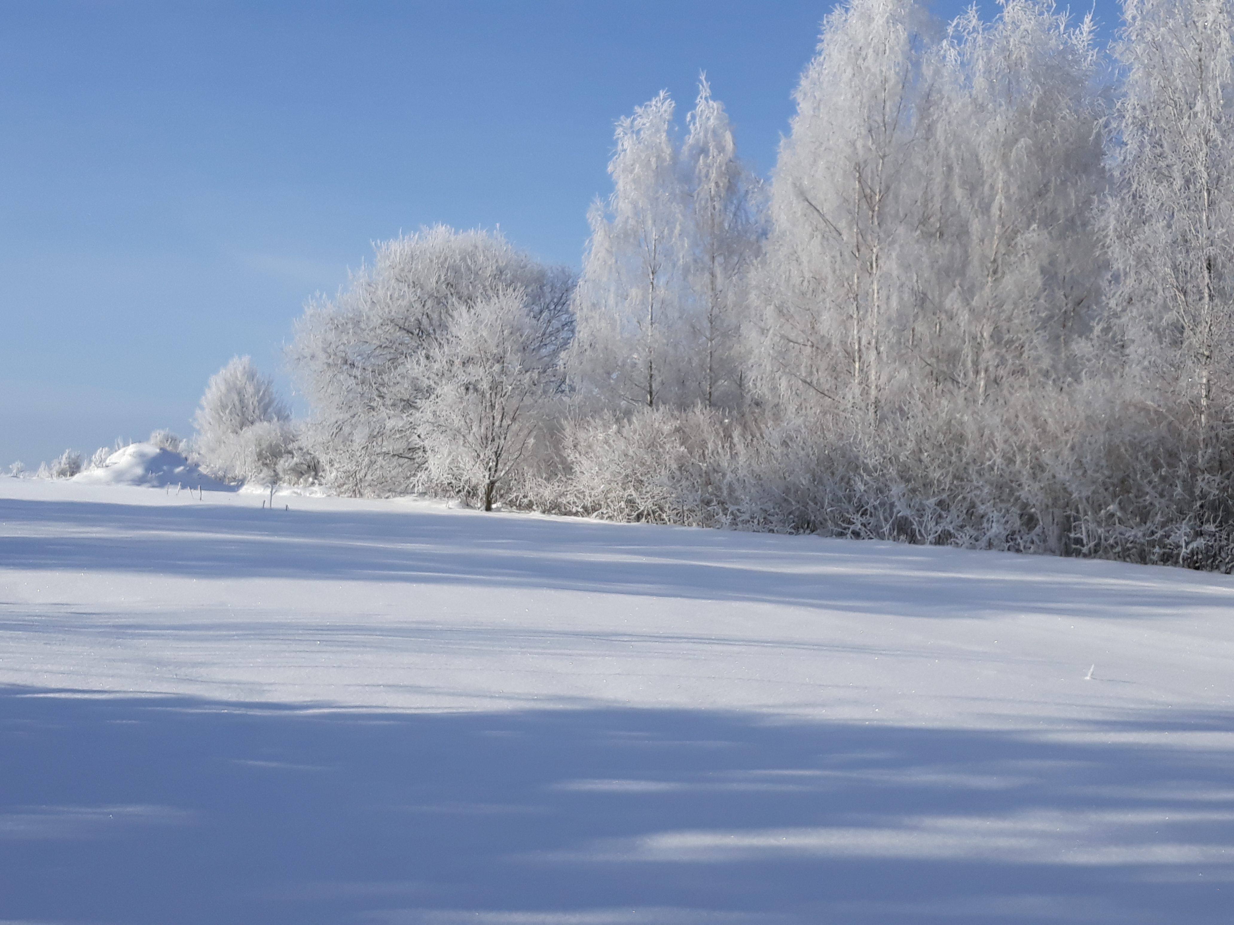
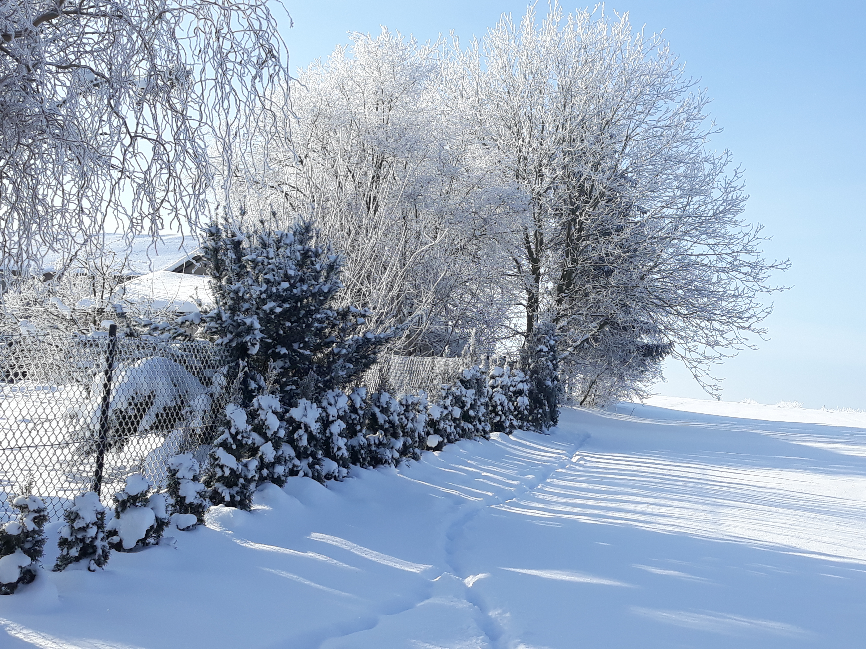
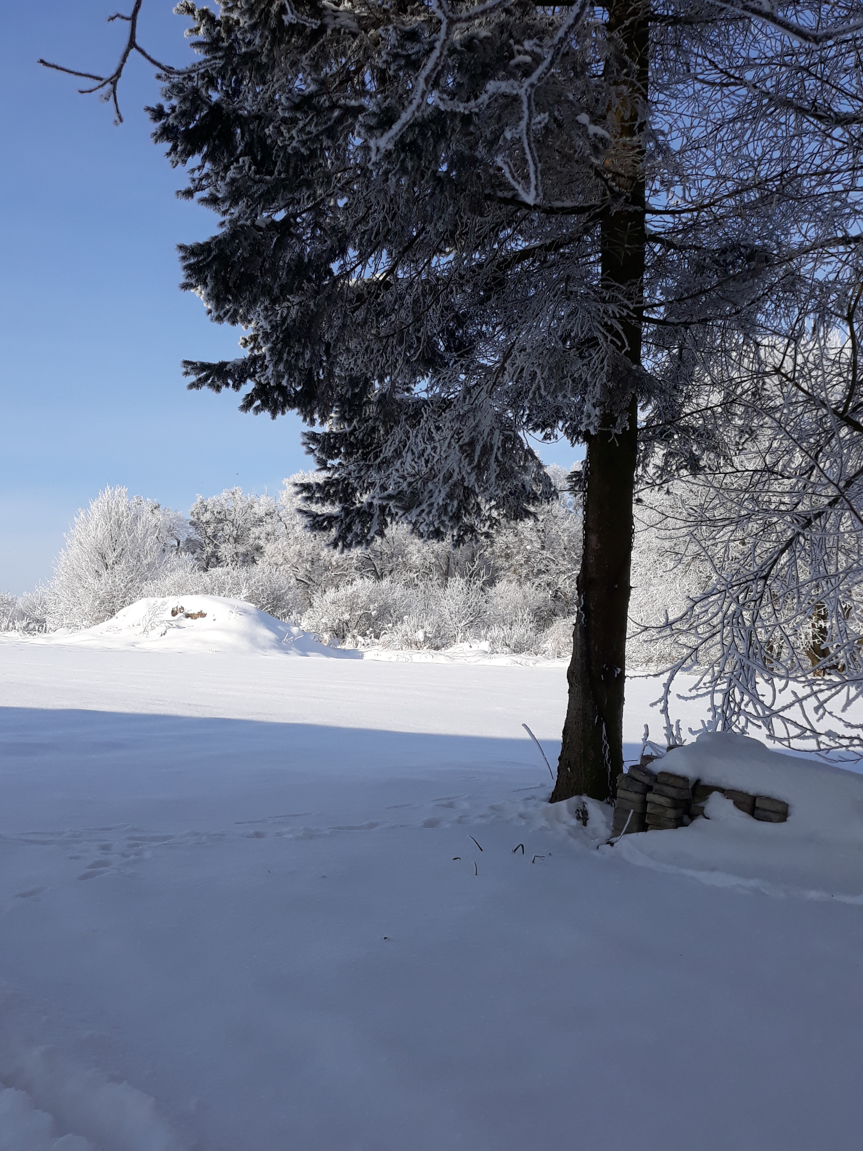
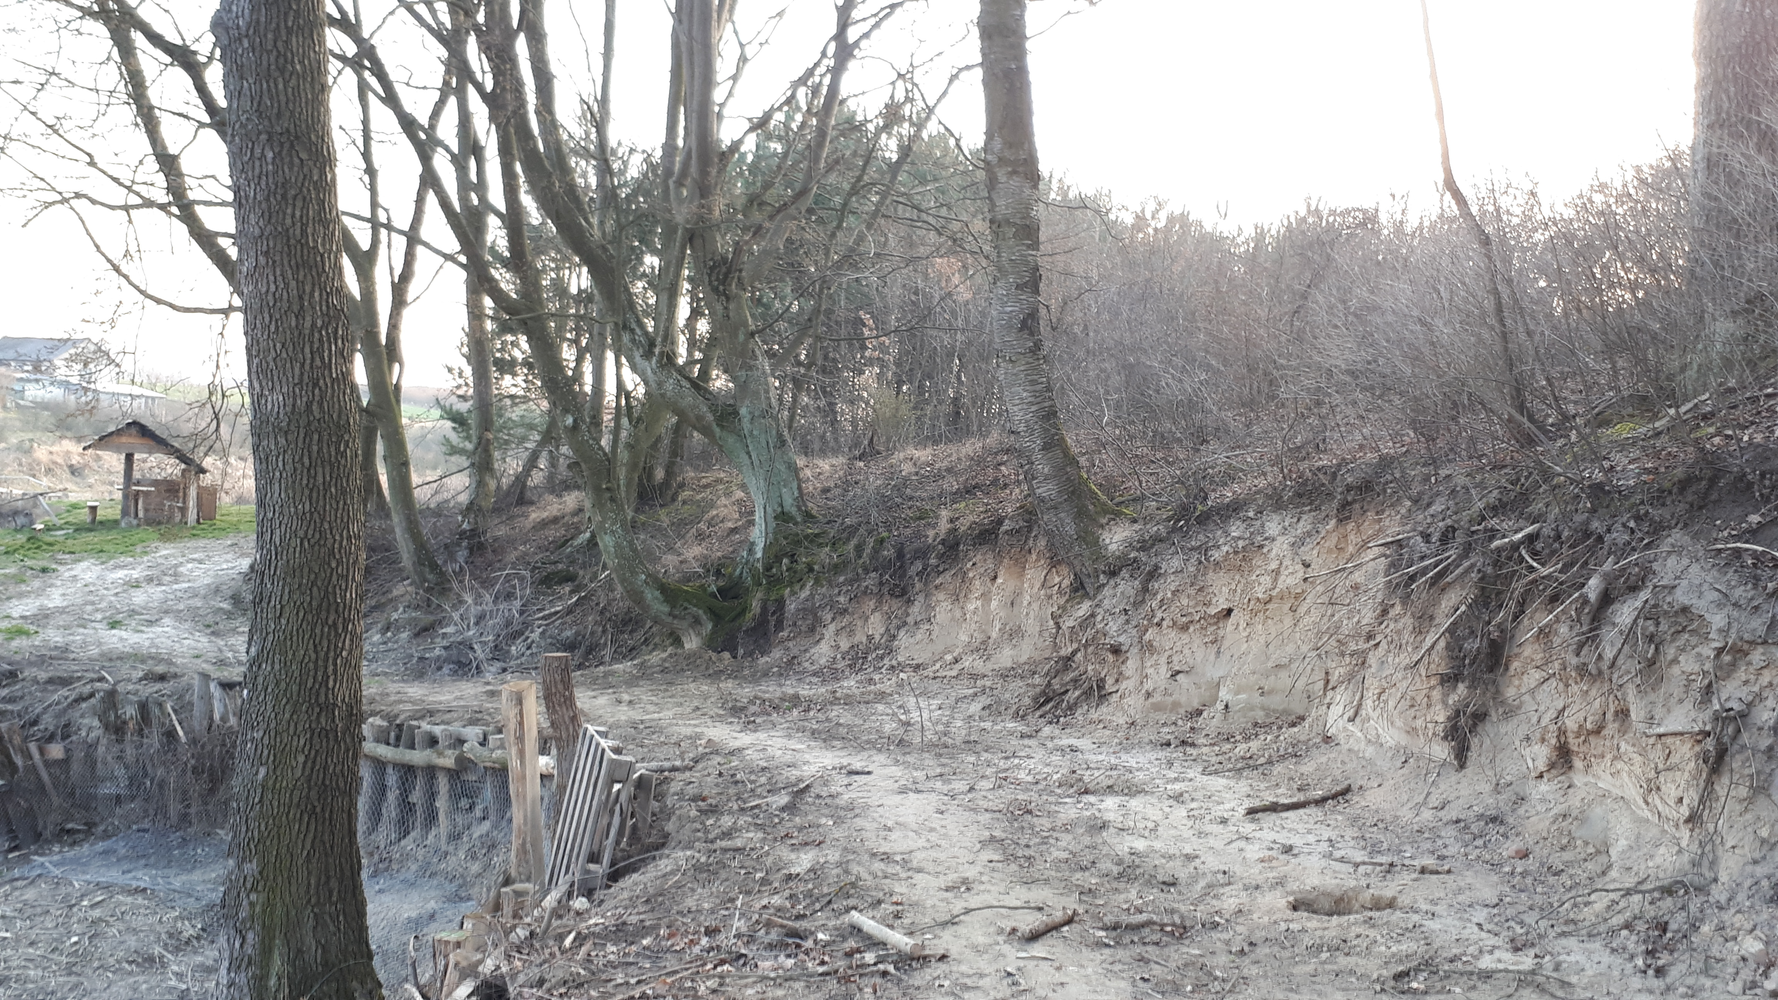
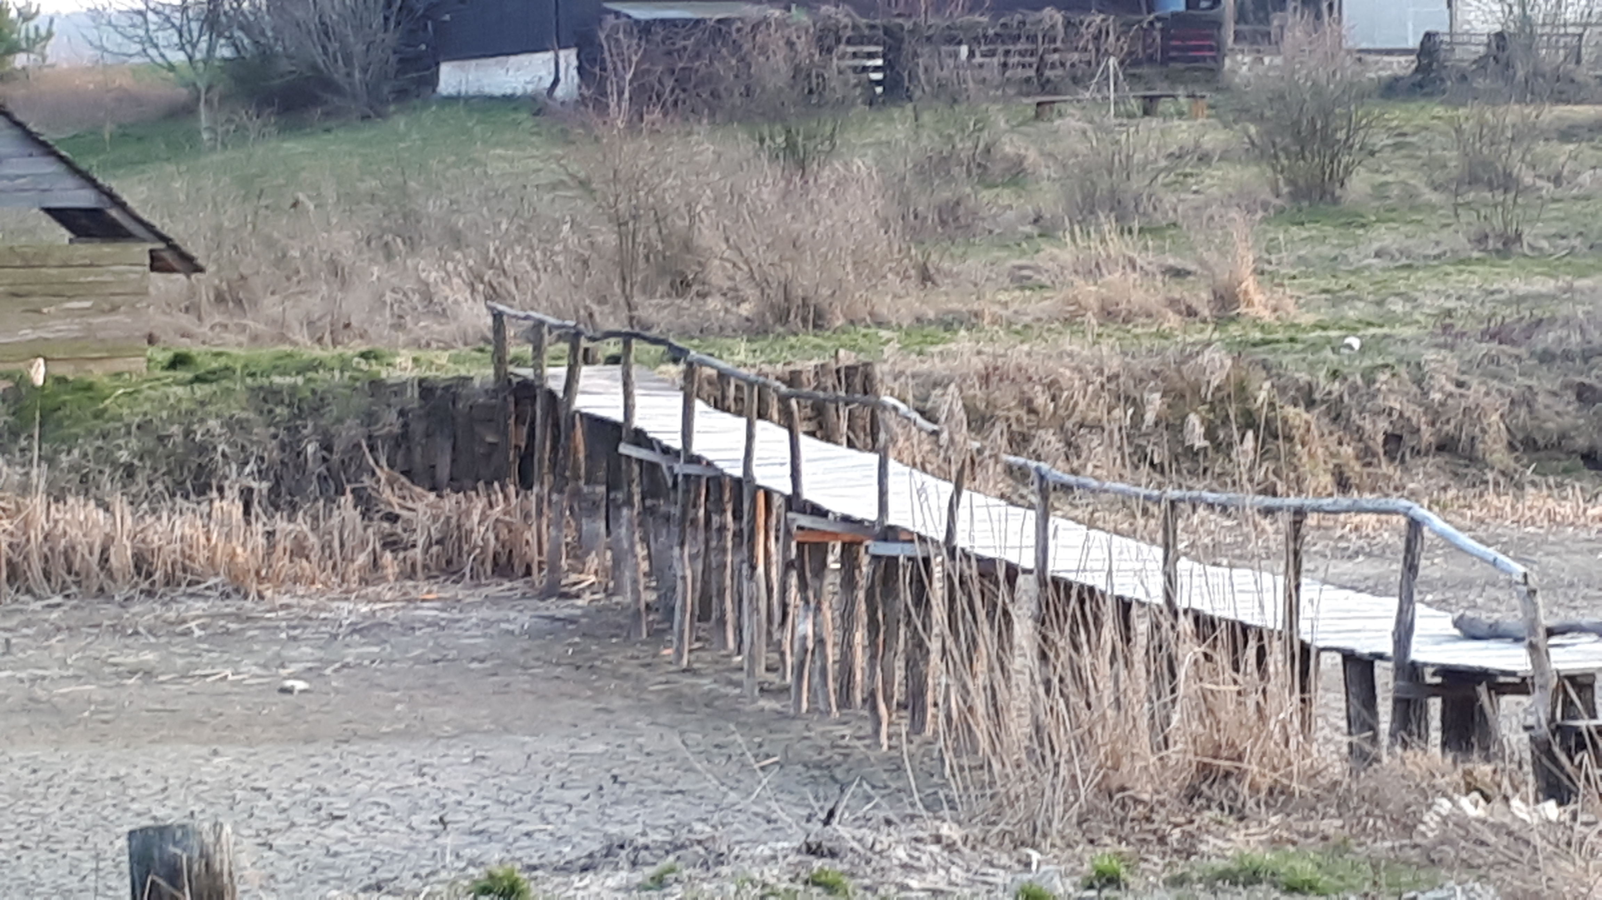
Piękno mojego regionu to nie tylko, zabytki, to także niezwykłe i przepiękne krajobrazy, magiczne miejsca i cudowne okolice. Jestem bardzo szczęśliwy, że mogę tu mieszkać i codziennie doświadczać uroku miejsc, które mnie otaczają.

Slide 20
Bibliografia:
1. Strona internetowa „Wikipedia”
2. Strona internetowa „Google grafika”
3. Strona internetowa „https://lgdkrasnystaw.pl/ewidencja-zabytkow”
4. Strona internetowa „http://teatrnn.pl/ziemianstwo/powiat-krasnostawski”
5. Zdjęcia mojego autorstwa.

